Slide 1
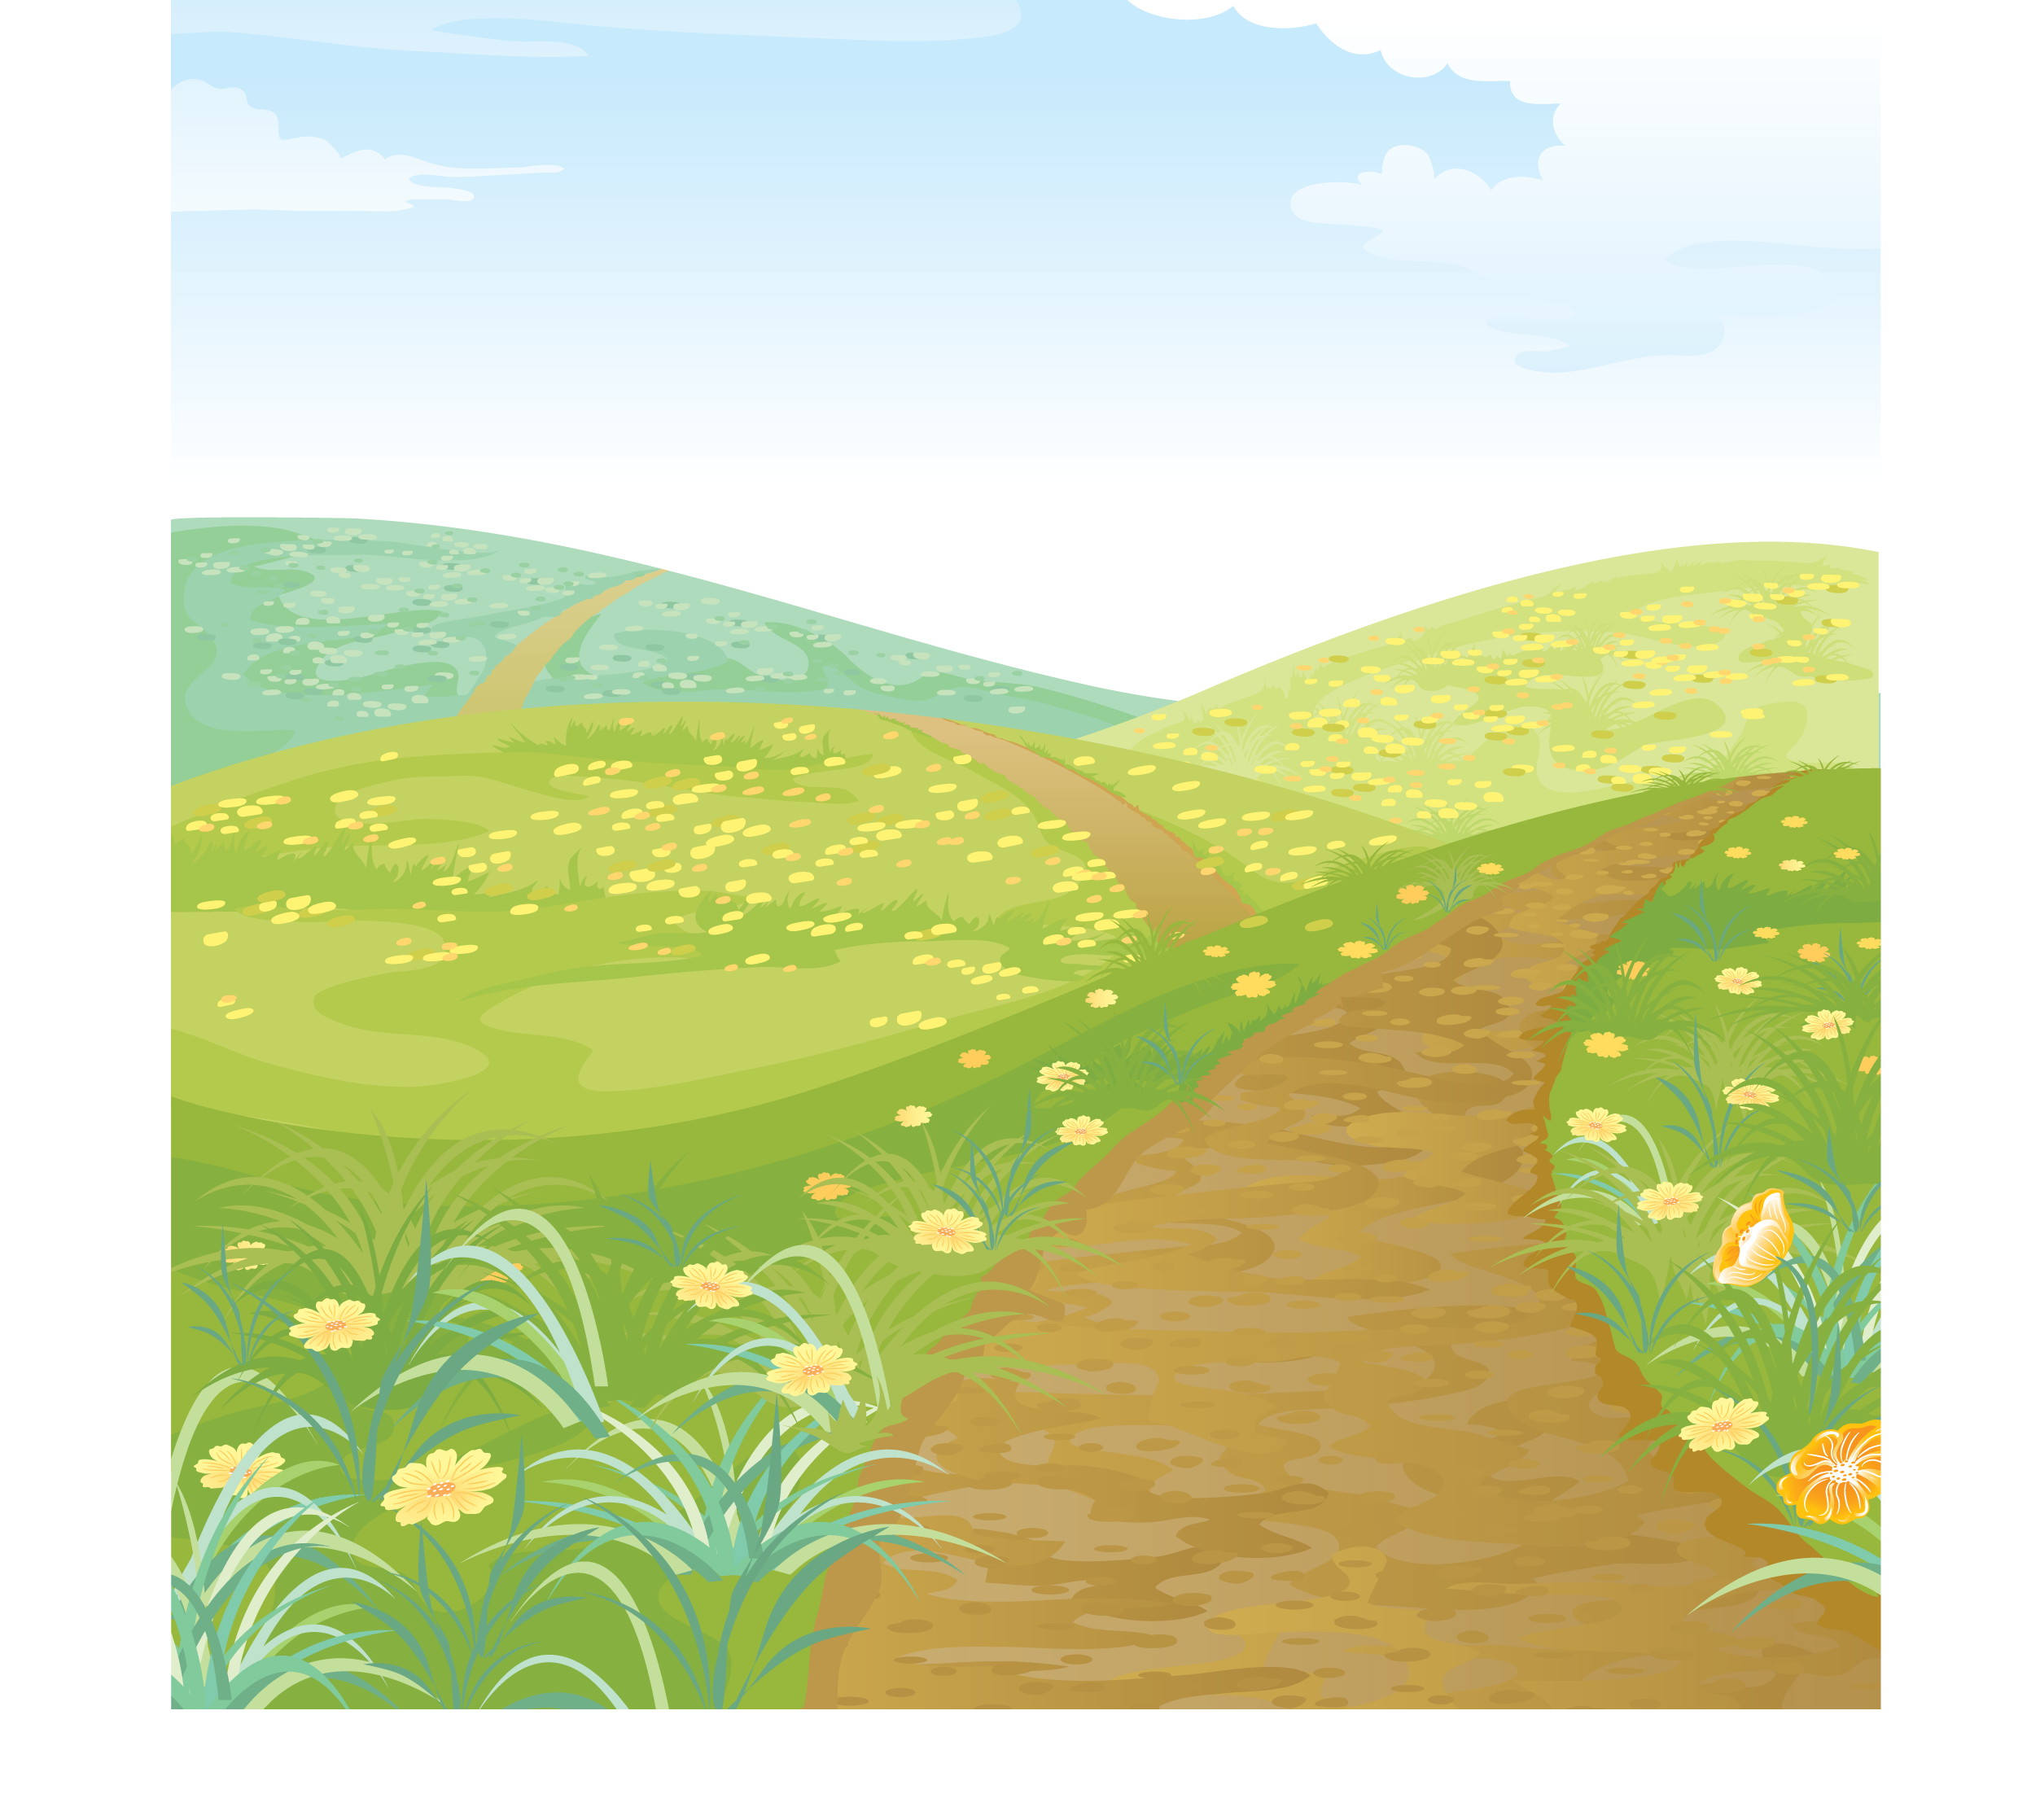

ubnd phường việt hưng
TRƯỜNG MẦM NON GIANG BIÊN
Lứa tuổi: 4 -5 tuổi
LĨNH VỰC PHÁT TRIỂN NHẬN THỨC
Tìm hiểu về một số loại rau

Slide 2
Cũng gọi là bắp, lá sắp vòng quanh, lá ngoài thì xanh, lá trong thì trắng.

Slide 3
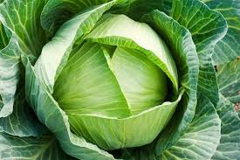
Rau bắp cải

Slide 4

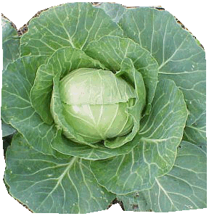

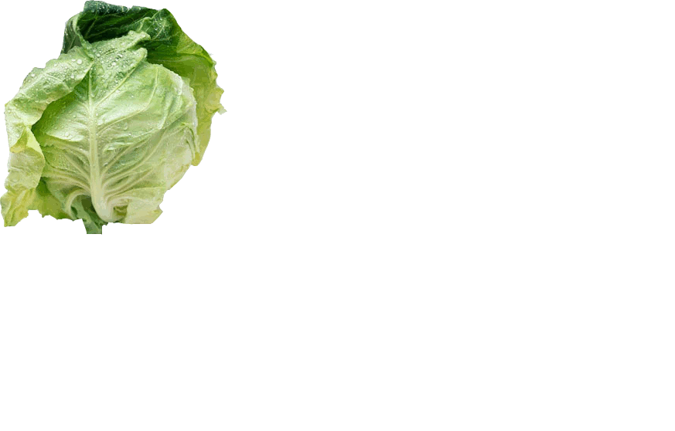
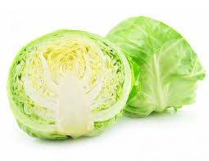

Slide 5
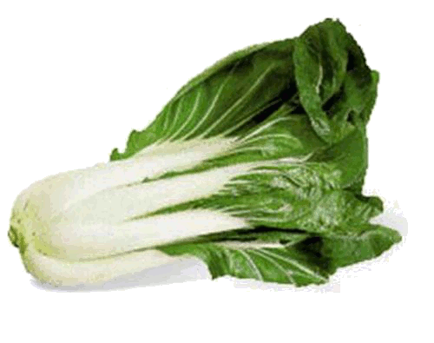
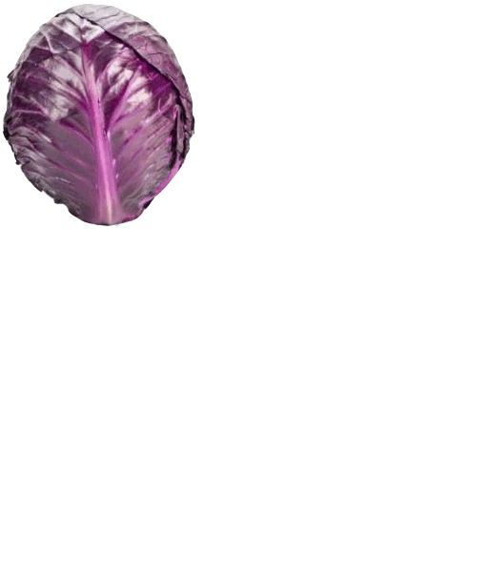
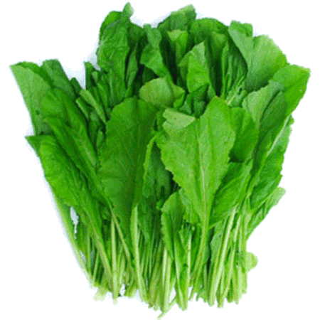
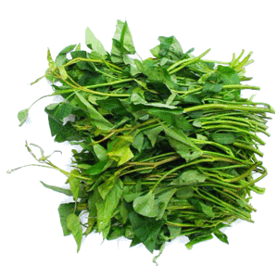
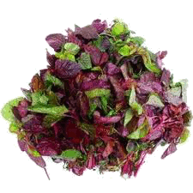
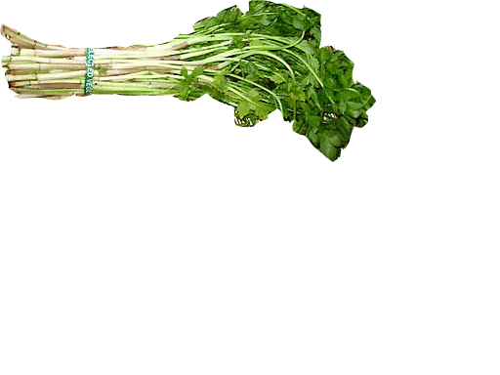
Cô mời trẻ kể tên các loại rau ăn lá?

Slide 6
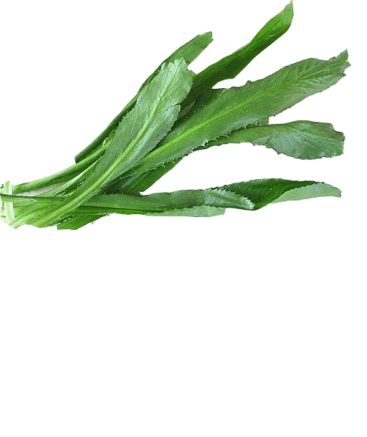
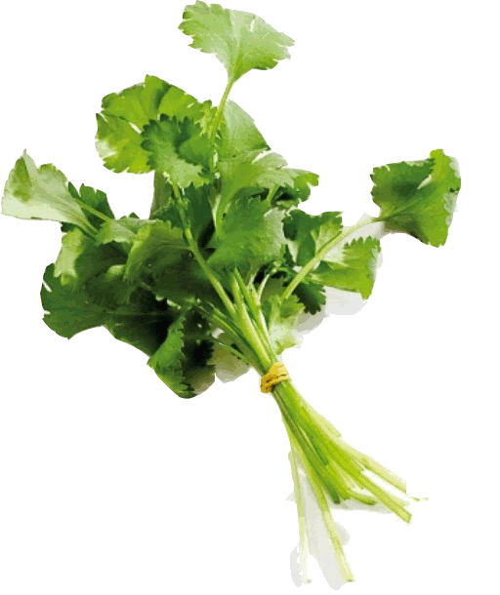
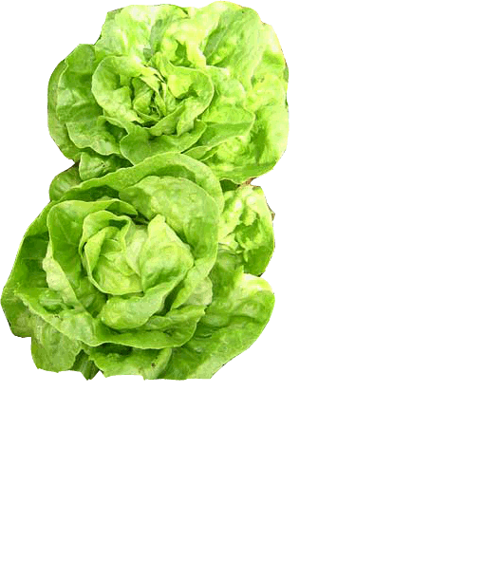
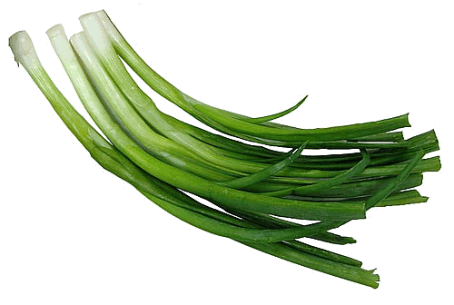
Bé hãy kể các loại rau ăn lá
dùng để ăn sống và làm gia vị?

Slide 7
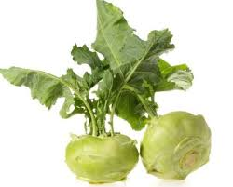
Củ su hào

Slide 8
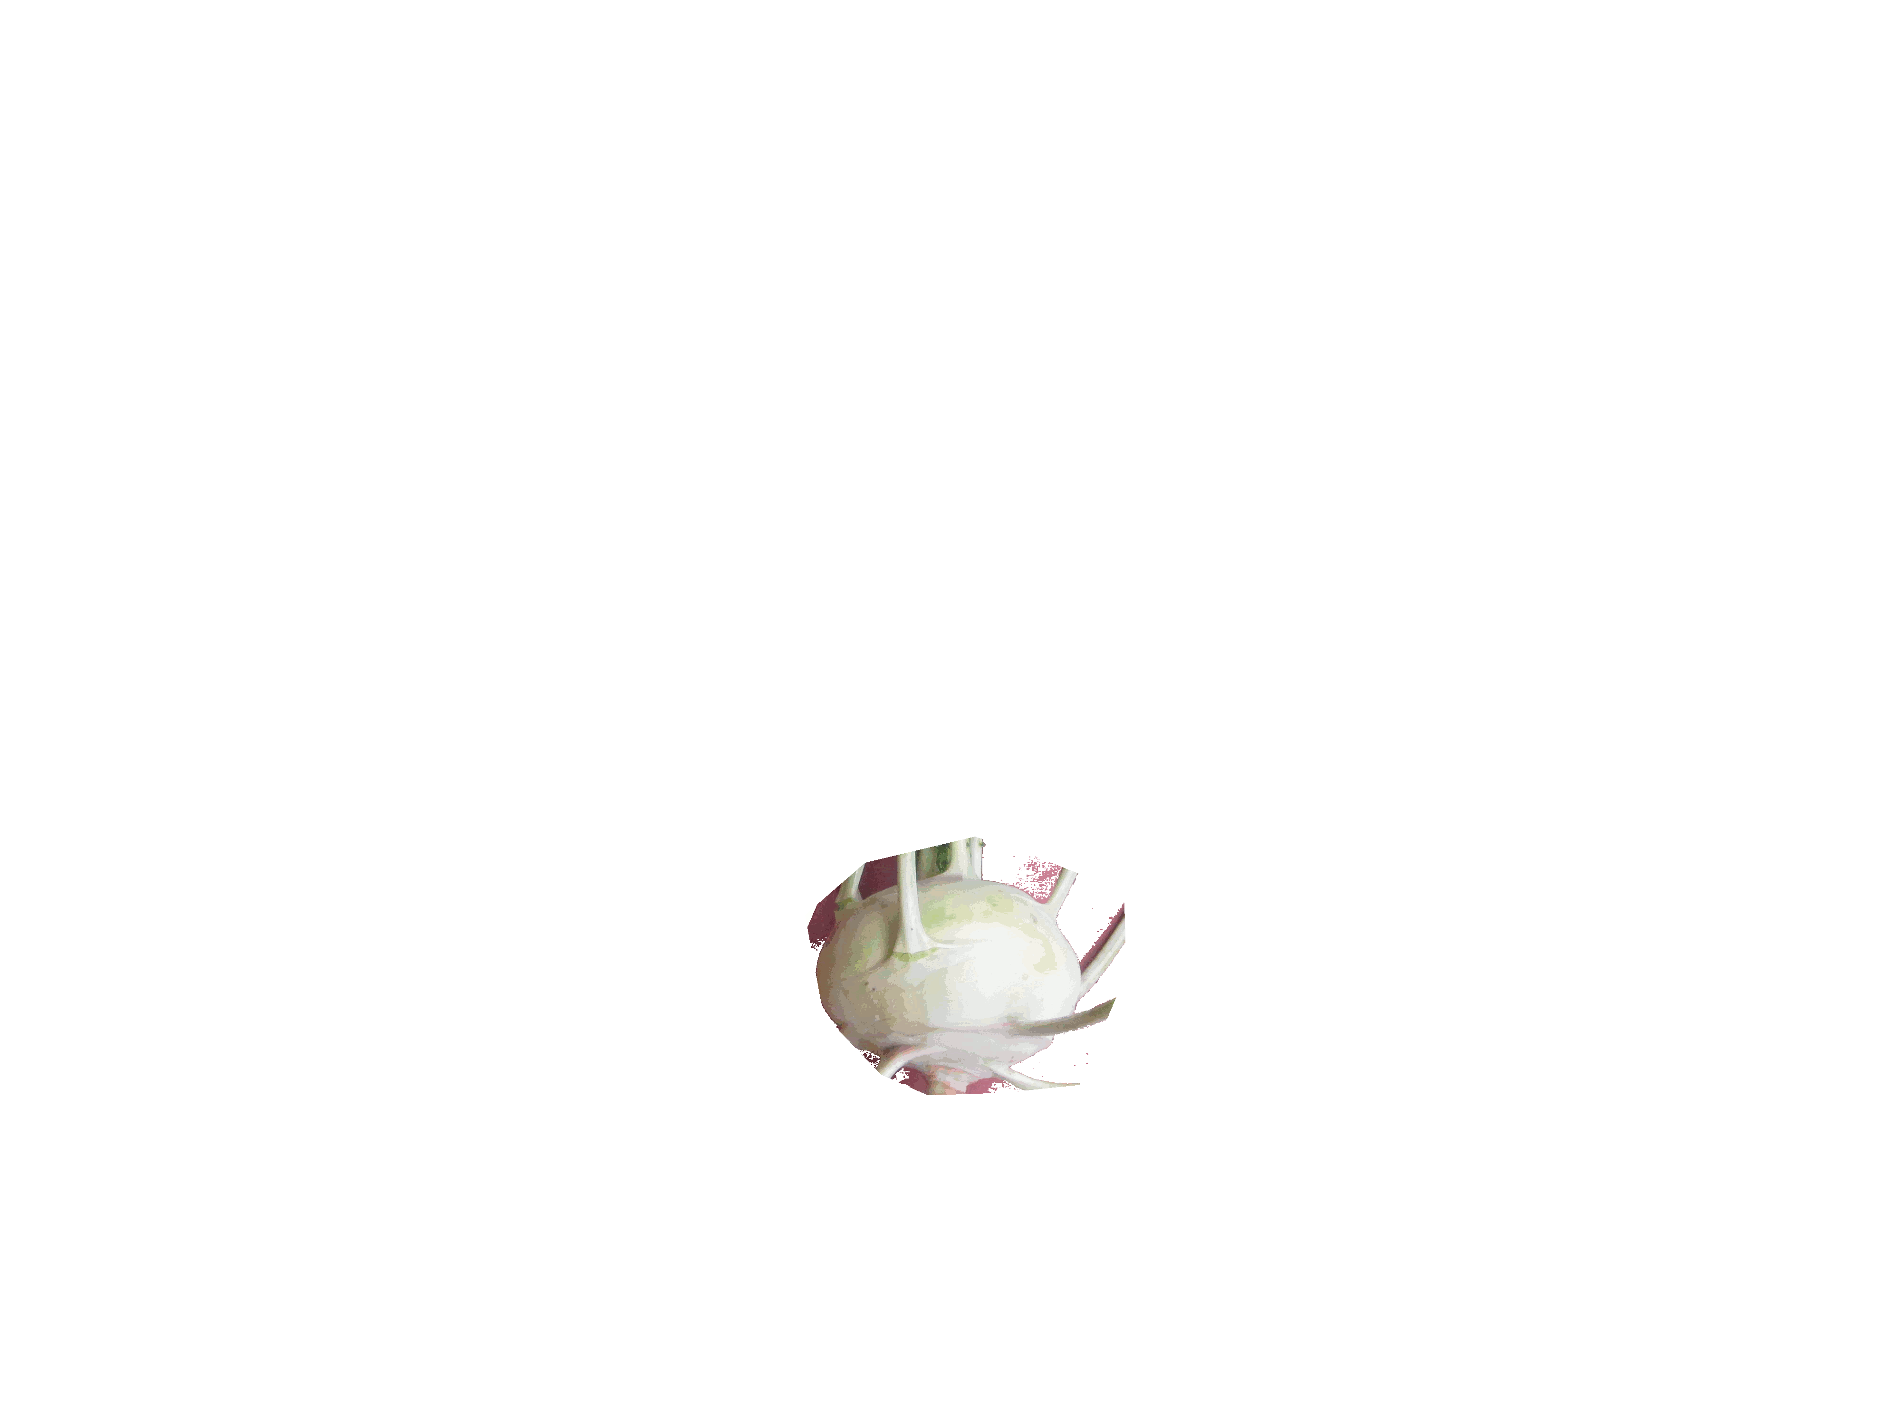
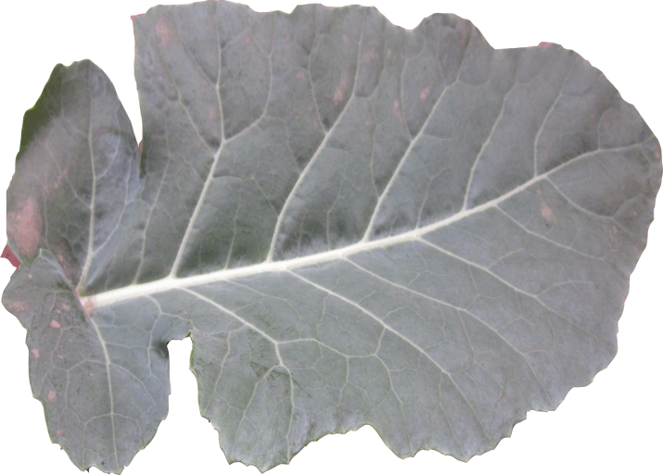
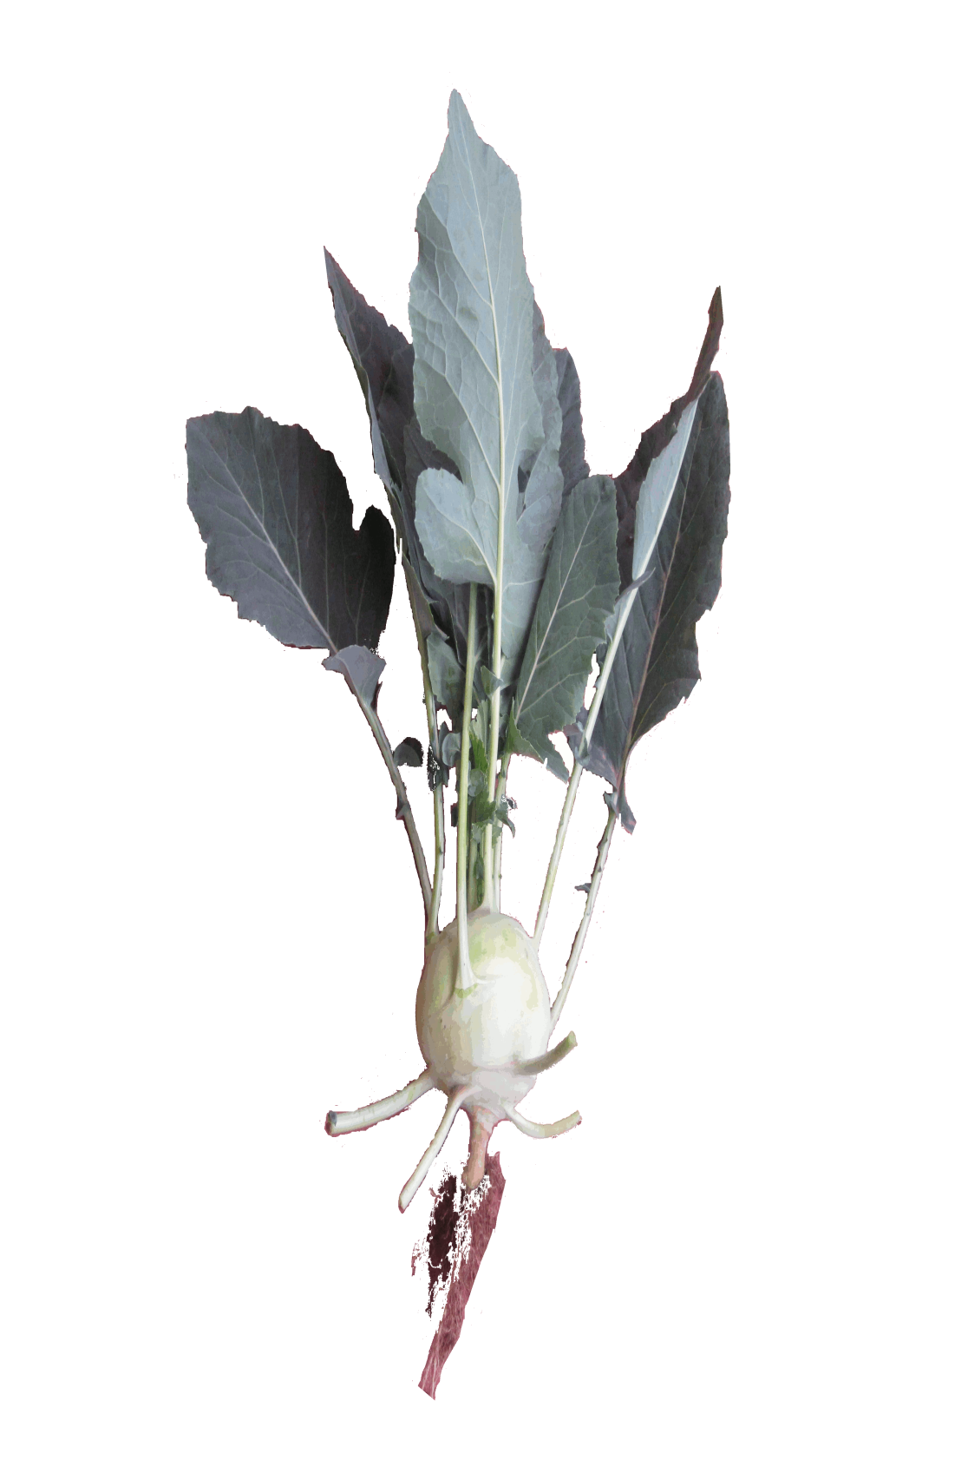
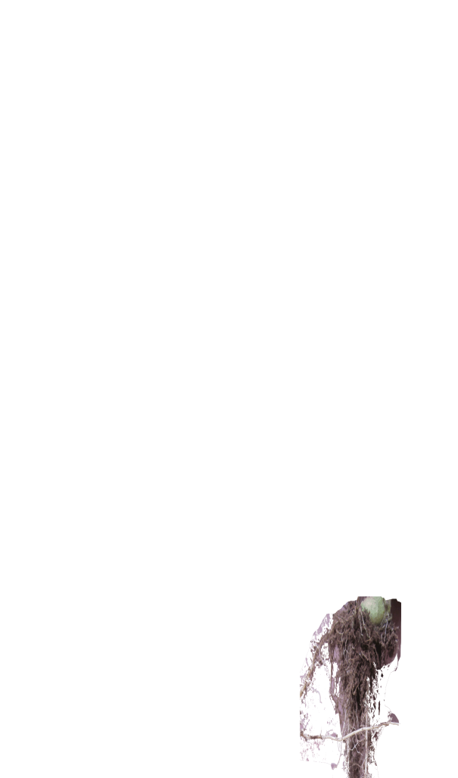

Slide 9
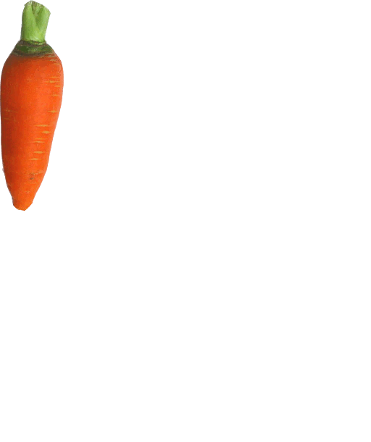
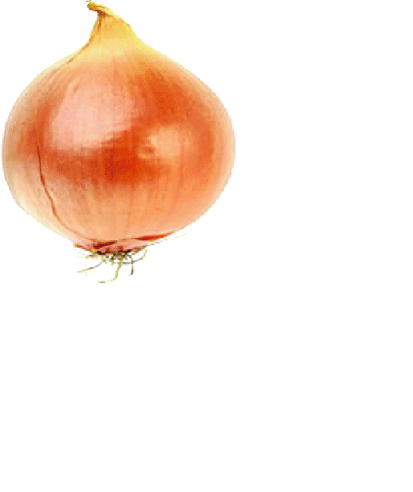
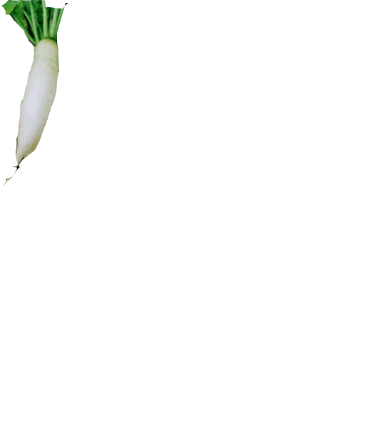
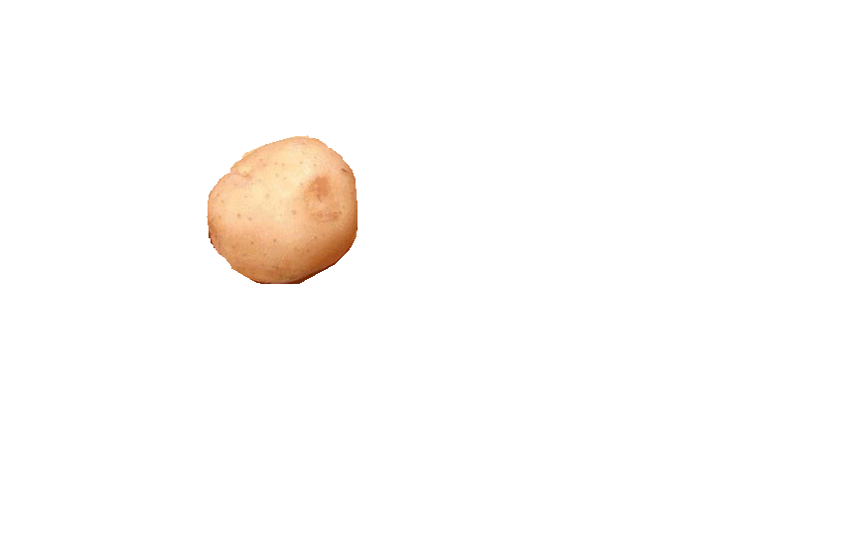
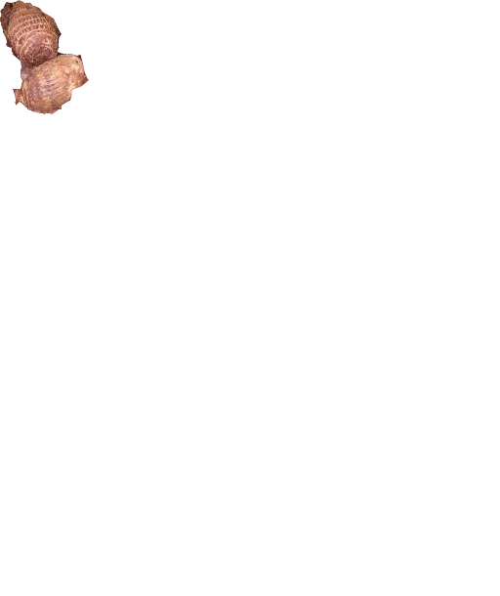
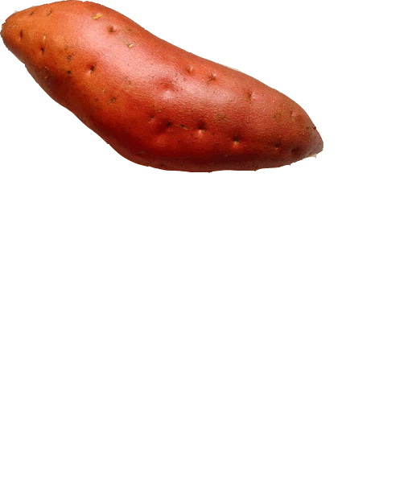
Bé hãy kể thêm
các loại rau ăn củ mà bé biết?

Slide 11
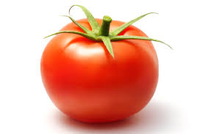
Quả cà chua

Slide 12
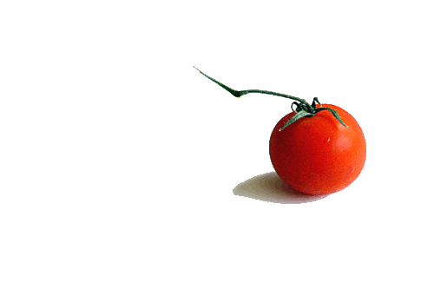
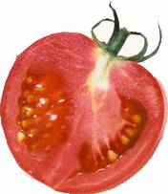

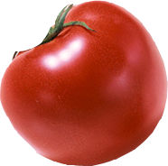
Khi cắt quả cà chua ra
bên trong có gì nào?
Bé nào có nhận xét gì về đặc điểm quả cà chua nào?

Slide 13
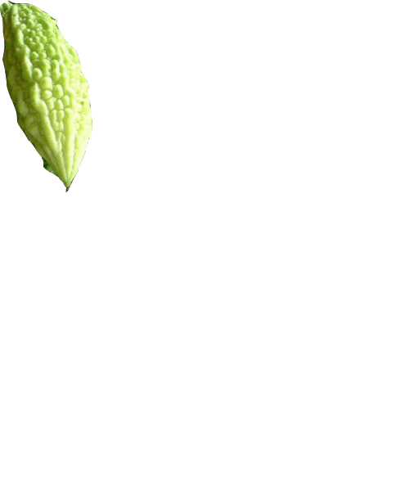
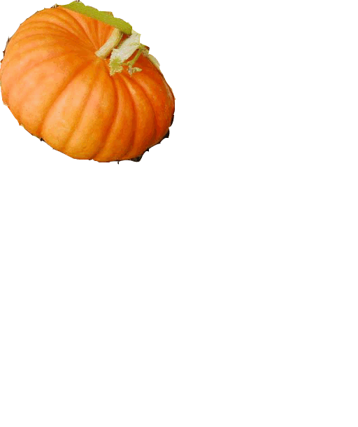
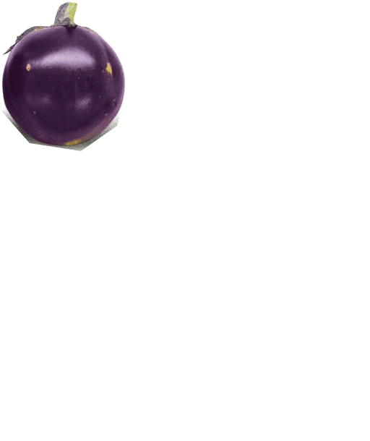
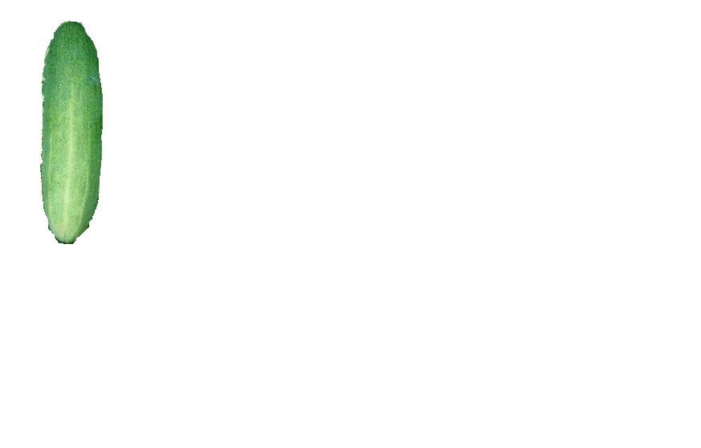
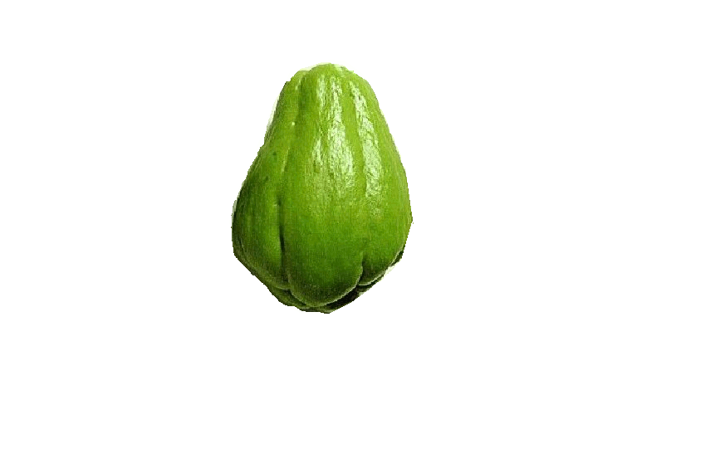
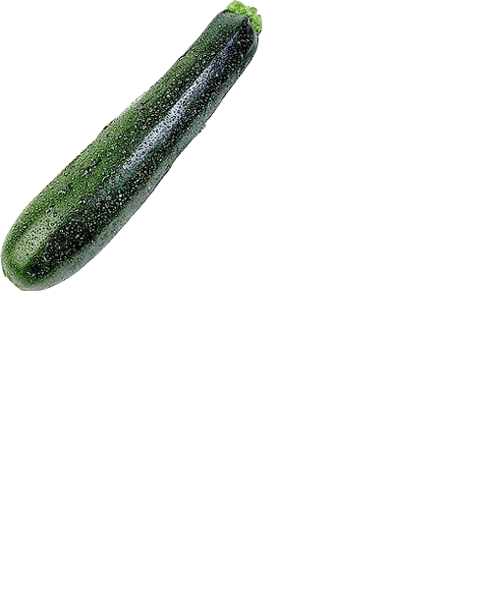
Bé hãy kể tên
các loại rau
ăn quả mà bé biết?

Slide 14

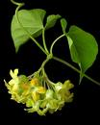


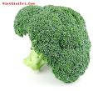


Mở rộng các loại rau ăn hoa
Hoa thiên lý
Hoa bÝ
Hoa lơ
Hoa mướp

Slide 15

Bé hãy kể tên các món ăn được chế biến từ rau?

Slide 16
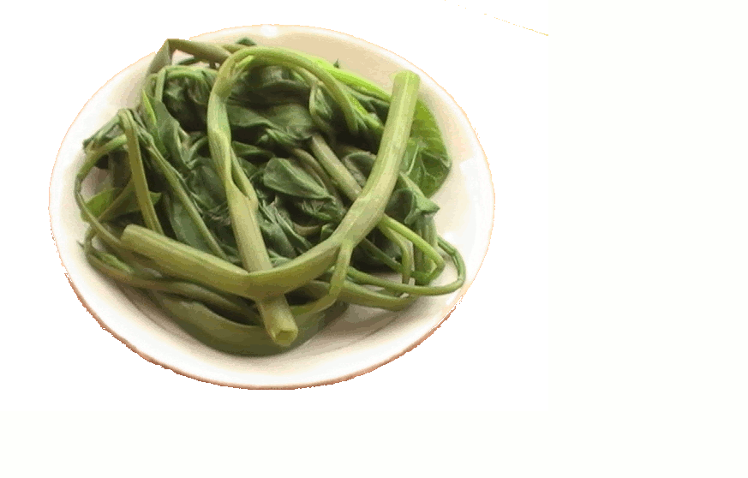
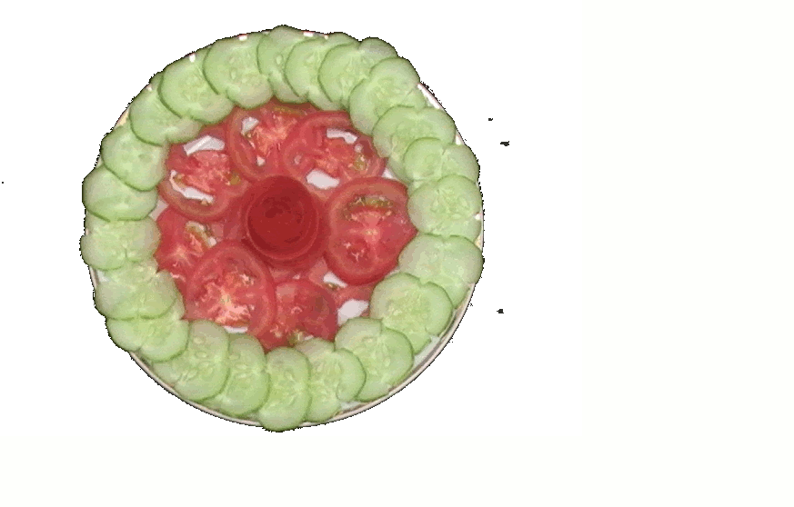
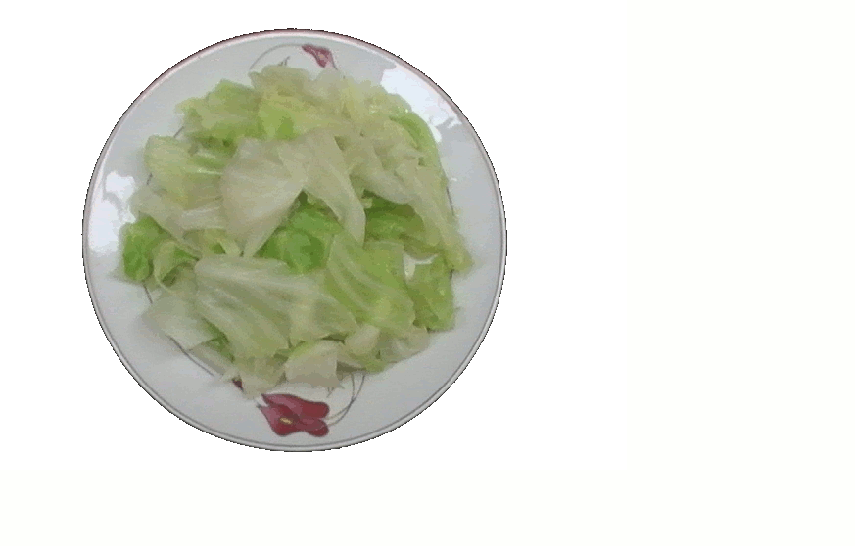
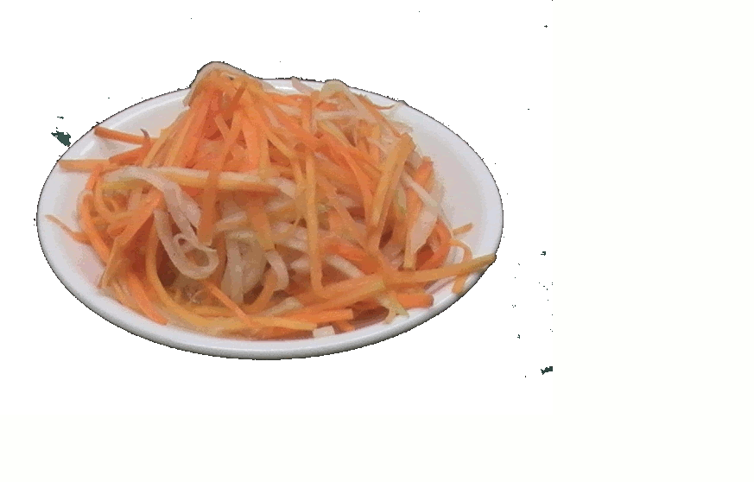
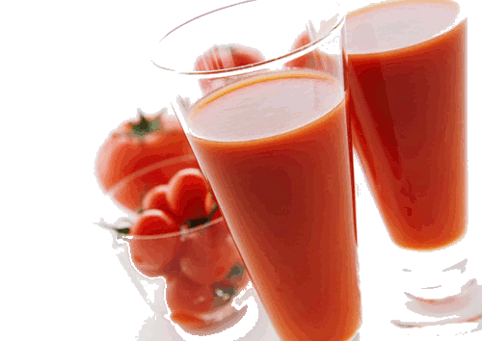

Slide 17




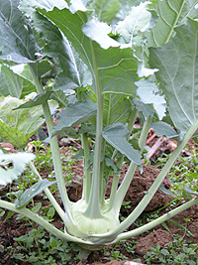
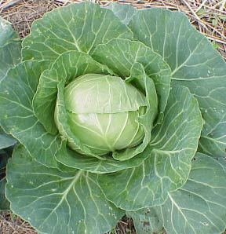
Trò chơi củng cố
Tìm các rau không cùng loại

Slide 18
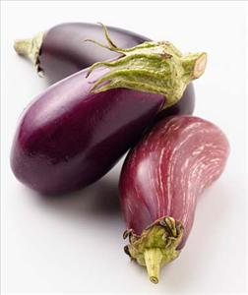

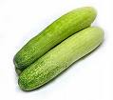

quả cà tím
quả mướp
Củ su hào
quả mướp đắng
quả dưa chuột

Slide 19


Bạn giỏi quá! thưởng cho bạn bó hoa này
Chọn đúng kích vào mặt cười thì tiếp đến slide mới

Slide 20

Sai rồi ! bạn làm lại đi
Nếu chọn sai kích vào mặt mếu thì trở về slide cũ

Slide 21
Sai rồi ! bạn làm lại đi
Nếu chọn sai kích vào mặt mếu thì trở về slide cũ

Slide 22
Sai rồi ! bạn làm lại đi
Nếu chọn sai kích vào mặt mếu thì trở về slide cũ

Slide 23
Sai rồi ! bạn làm lại đi
Nếu chọn sai kích vào mặt mếu thì trở về slide cũ

Slide 24

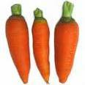
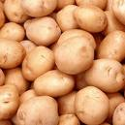

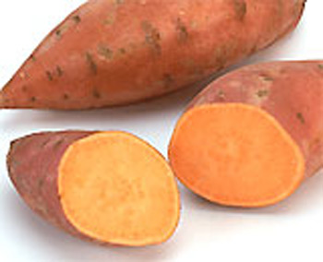
Củ cải trắng
Củ cà rốt
củ khoai tây
củ khoai lang
Rau cải trắng

Slide 25
Bạn giỏi quá! thưởng cho bạn bó hoa này
Chọn đúng kích vào mặt cười thì tiếp đến slide mới

Slide 26
Sai rồi ! bạn làm lại đi
Nếu chọn sai kích vào mặt mếu thì trở về slide cũ

Slide 27
Sai rồi ! bạn làm lại đi
Nếu chọn sai kích vào mặt mếu thì trở về slide cũ

Slide 28
Sai rồi ! bạn làm lại đi
Nếu chọn sai kích vào mặt mếu thì trở về slide cũ

Slide 29
Sai rồi ! bạn làm lại đi
Nếu chọn sai kích vào mặt mếu thì trở về slide cũ)

Slide 30



Hoa mướp
Rau ngót
Rau cải trắng
Rau mùng tơi
Rau cải xoong

Slide 31
Sai rồi ! bạn làm lại đi
Nếu chọn sai kích vào mặt mếu thì trở về slide cũ

Slide 32
Sai rồi ! bạn làm lại đi
Nếu chọn sai kích vào mặt mếu thì trở về slide cũ

Slide 33
Sai rồi ! bạn làm lại đi
Nếu chọn sai kích vào mặt mếu thì trở về slide cũ

Slide 34
Sai rồi ! bạn làm lại đi
Nếu chọn sai kích vào mặt mếu thì trở về slide cũ

